Slide 1


亚运会和亚残运会：
体育精神引领下的亚洲大同
小组成员：汇报人：
2023-12-29

Slide 2


以体育促和平
以体育促团结
以体育促包容
总结与展望：构建人类命运共同体
目 录

Slide 3
01
以体育促和平

Slide 4
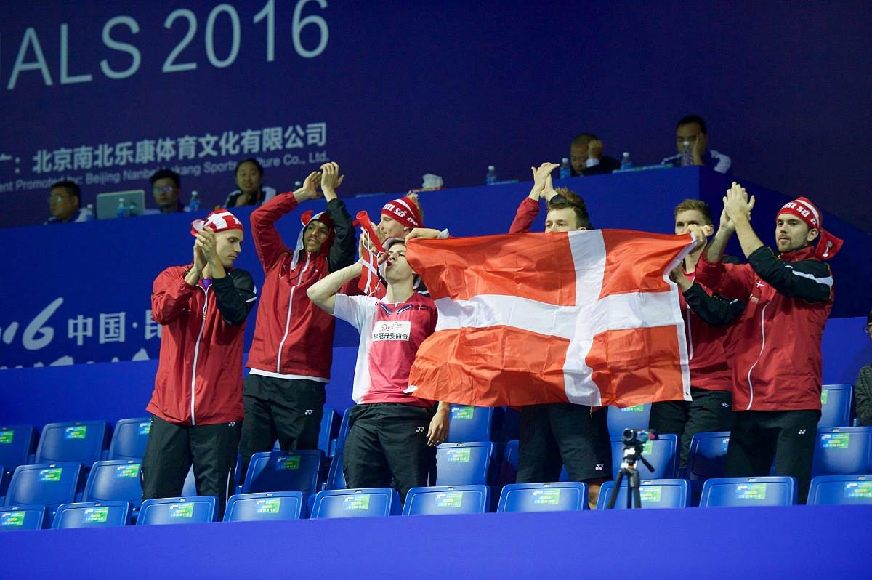
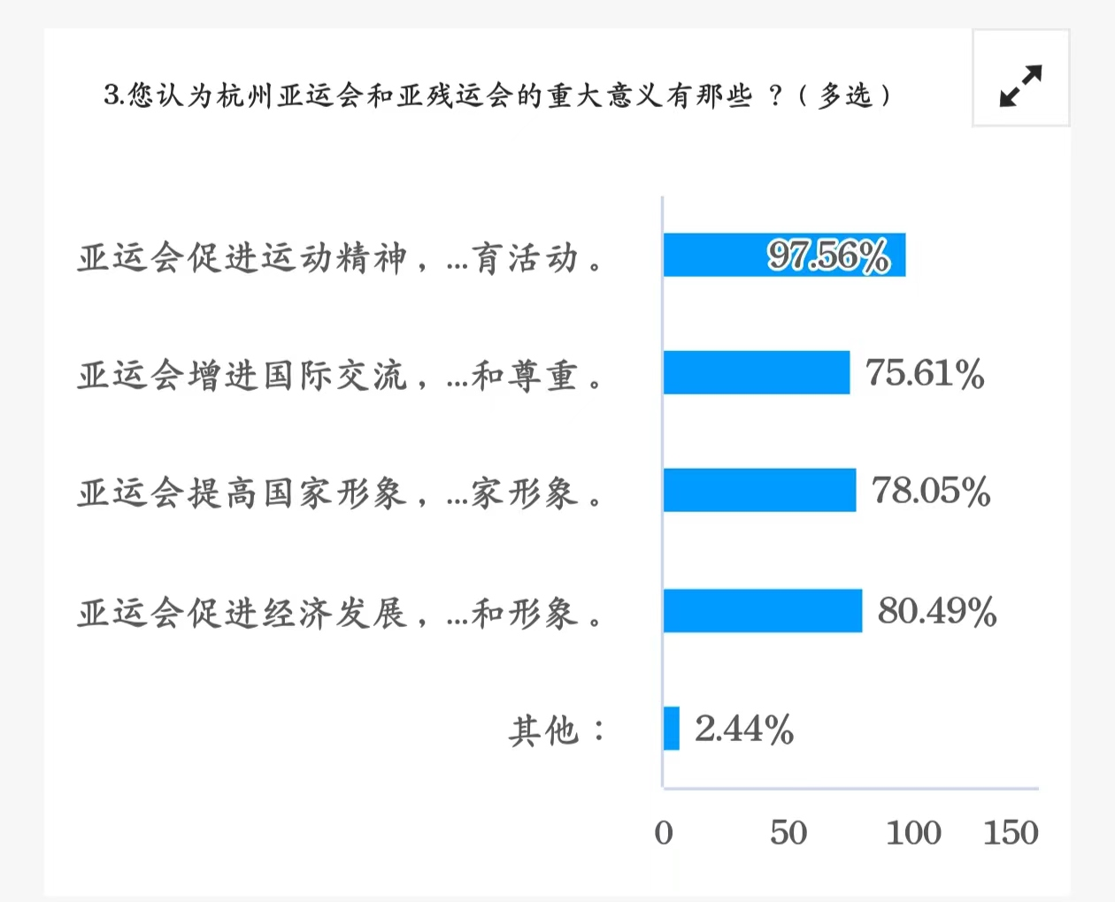
以体育促和平
搭建交流平台
亚运会与亚残运会作为亚洲最高级别的综合性体育赛事，为亚洲各国和地区提供了一个重要的交流平台，促进了不同文化、不同民族间的相互了解和友谊。
传播体育精神
体育赛事所倡导的“更快、更高、更强”的奥林匹克精神，以及“团结、友谊、进步”的亚运精神，通过亚运会与亚残运会的传播，增进了亚洲各国人民之间的情感联系和文化认同。

Slide 5
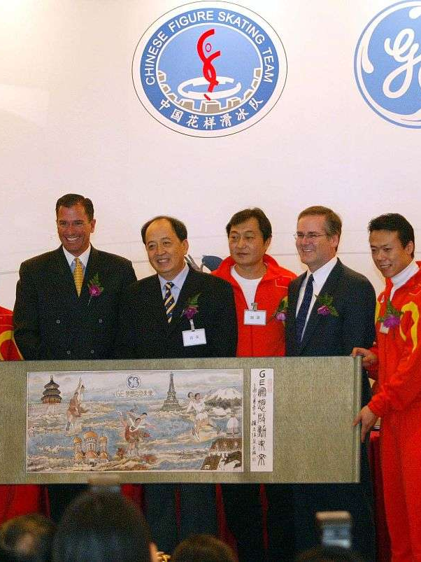
以体育促和平
促进政治互信
亚运会与亚残运会的举办，有助于增进亚洲各国政府间的政治互信，为地区和平稳定与发展创造有利条件。
加强经贸合作
亚运会与亚残运会的筹备和举办过程中，涉及大量的基础设施建设、物资采购和服务提供等，为亚洲各国企业提供了广阔的商机，推动了区域经贸合作的发展。

Slide 6
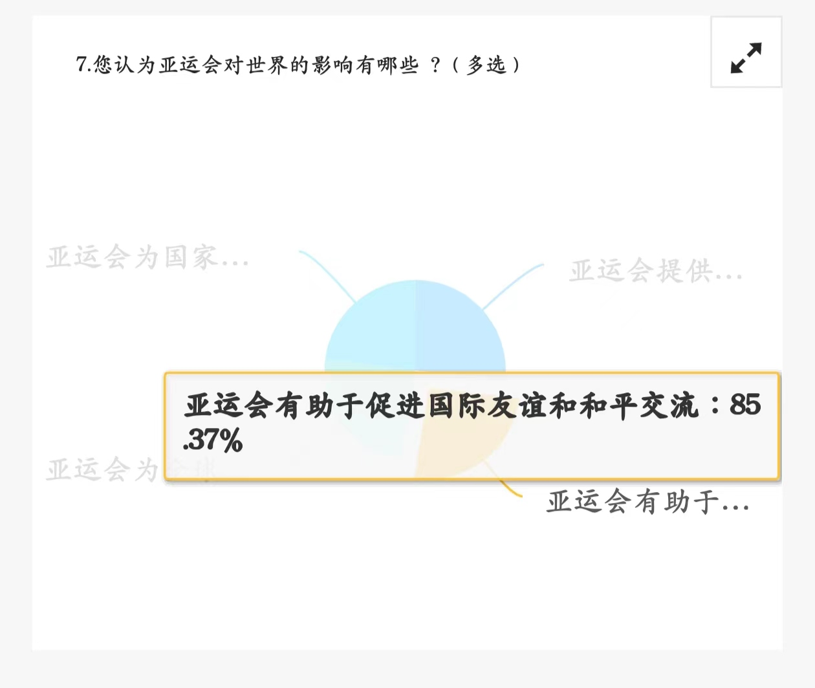
以体育促和平
以体育为媒介化解矛盾
历史上，一些亚洲国家间曾存在矛盾与纷争。通过亚运会与亚残运会
的举办，这些国家得以在体育赛场上化解历史恩怨，共同为亚洲的和
平与发展贡献力量。
以体育促进民间交流
亚运会与亚残运会的举办，不仅促进了亚洲各国政府间的交流与合作，
也拉近了各国人民之间的距离。赛场上，运动员们奋力拼搏、团结协
作；赛场下，观众们欢声笑语、交流互动，共同谱写了亚洲和平与友谊
的新篇章。

Slide 7
02
以体育促团结

Slide 8
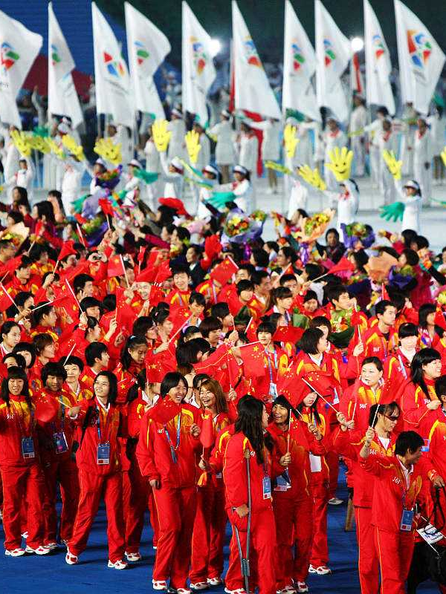
以体育促团结
01
弘扬体育精神
亚运会与亚残运会作为亚洲最高级别的体育赛事，通过运动员的拼搏精神和比赛结果，弘扬了体育精神，激发了各民族的爱国情感和民族自豪感。
02
促进文化交流
亚运会与亚残运会不仅是一场体育盛宴，更是一次文化交流的盛会。来自不同国家和地区的运动员、教练员、裁判员等人员汇聚一堂，促进了不同民族之间的文化交流与融合。
03
强化民族认同
亚运会与亚残运会的举办，使得各民族在共同关注体育赛事的过程中，增强了彼此之间的认同感和归属感，进而促进了民族团结。

Slide 9
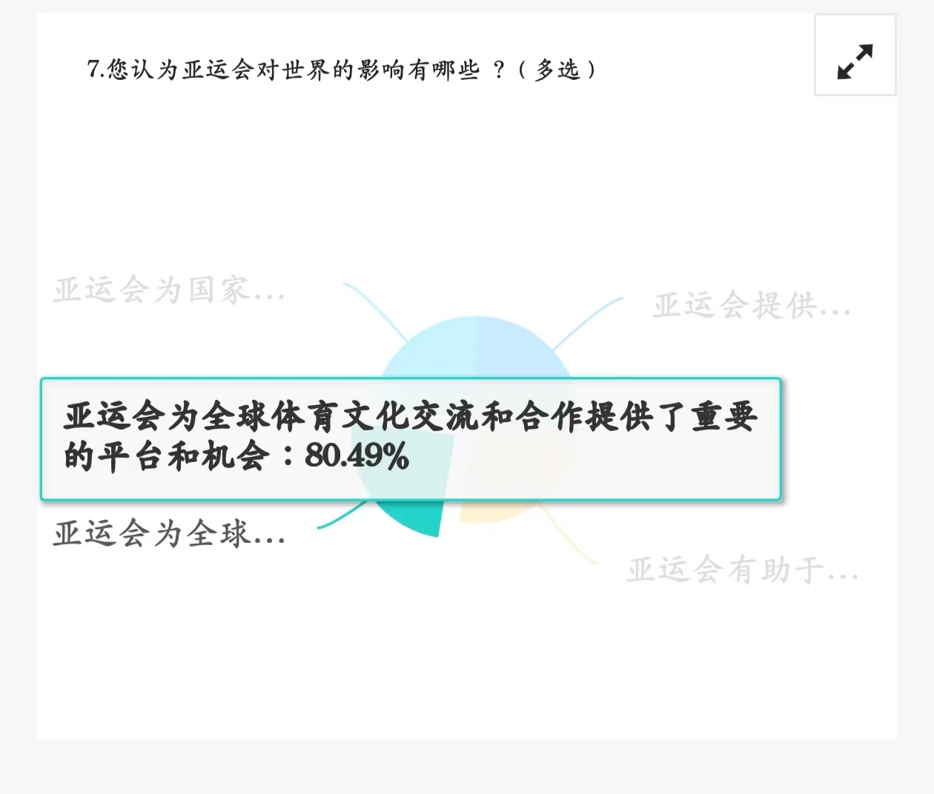
以体育促团结
展示多元文化
杭州亚运会与亚残运会将展示亚洲各国和地区的多元文化，包括民族服饰、民族歌舞、民族体育等，这将有助于促进国内各民族之间的了解和尊重。
促进民族交流
亚运会与亚残运会的举办将吸引来自全国各地的观众和游客前来观赛和旅游，这将为国内各民族之间的交流提供更多的机会和平台。
激发民族自豪感
亚运会与亚残运会上，中国运动员的优异表现和成绩将激发全国各族人民的民族自豪感和自信心，进而促进国内各民族的团结和融合。

Slide 10
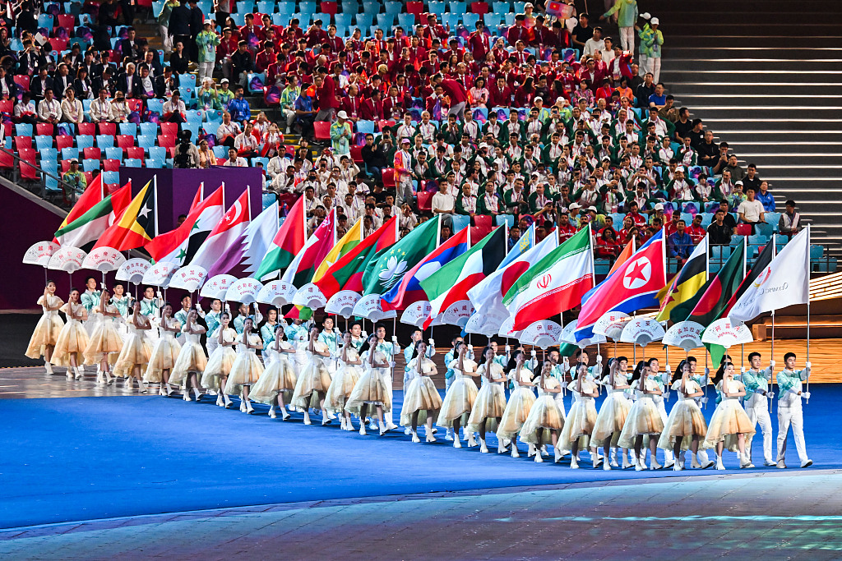
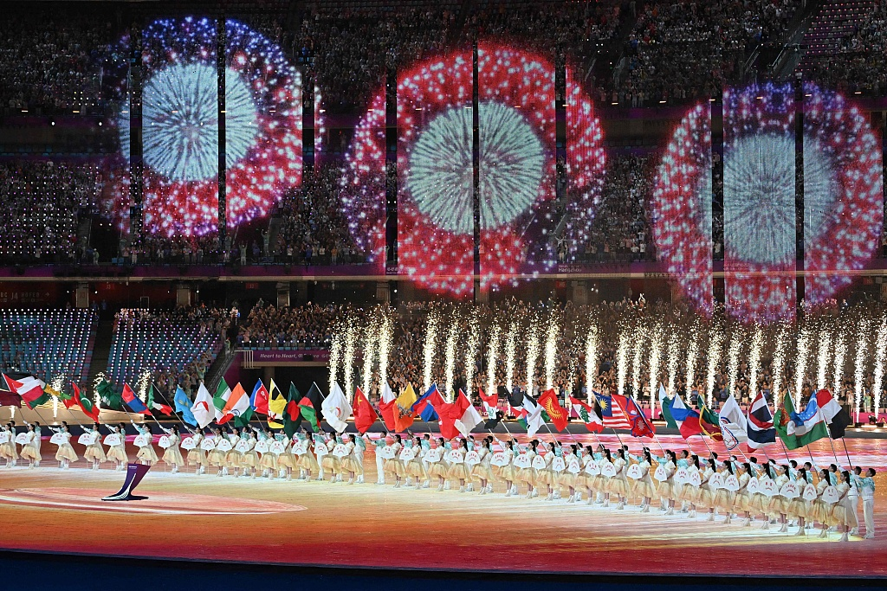
以体育促团结
杭州亚运会开幕式：心心相融，爱达未来
“心心相融，爱达未来”，这是杭州亚运会的主题口号，也是开幕式所要传递的精神内涵。一场开幕式，将杭州的历史文化、现代科技和亚运精神完美结合，呈现了一场令人震撼的视觉盛宴。它不仅是一场体育比赛，更是一次文化交流和友谊传递的机会。开幕式上，各国运动员和观众欢聚一堂，共同感受着体育的魅力和团结的力量。在这个舞台上，没有国界、种族、宗教和文化的差异，只有对体育的热爱和对和平的向往。

Slide 11
03
以体育促包容

Slide 12
以体育促包容
01
02
03
打破文化隔阂
促进社会团结
弘扬体育精神
亚运会与亚残运会作为亚洲最高级别的体育赛事，汇聚了来自不同国家和地区的运动员，通过比赛和交流，有助于打破文化隔阂，增进相互了解和尊重。
体育赛事具有强大的凝聚力和向心力，能够将不同社会群体聚集在一起，共同关注比赛和运动员表现，从而增强社会团结和凝聚力。
亚运会与亚残运会所倡导的“更快、更高、更强”的体育精神，不仅激励运动员不断挑战自我、追求卓越，也鼓励观众积极参与体育锻炼，追求健康生活方式。

Slide 13
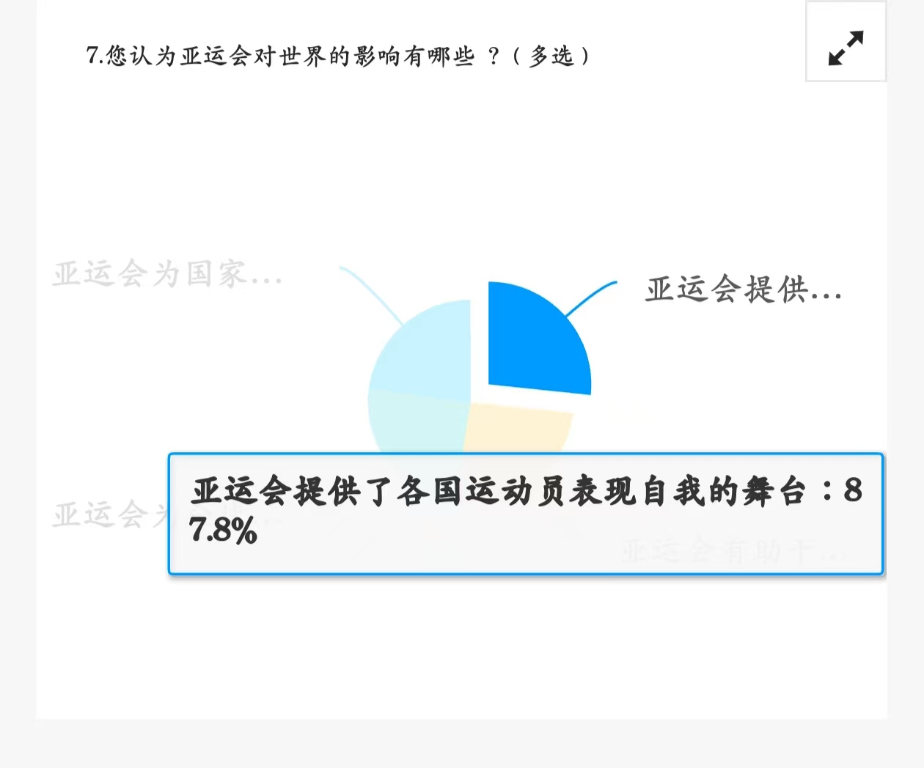
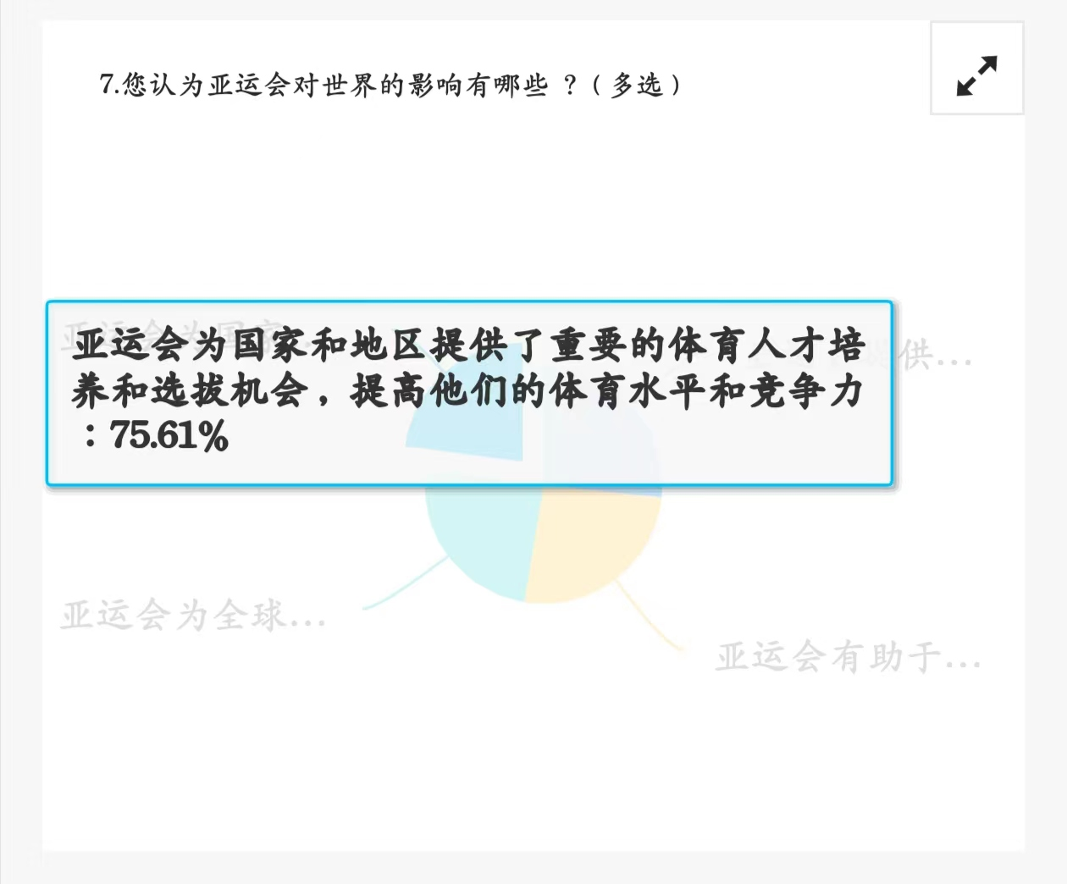
以体育促包容
关注弱势群体，共筑包容和谐
杭州亚运会和亚残运会关注弱势群体的参与，以体育的力量促进社会的包容与平等，让每个人都能在赛场上展现自己的风采。

Slide 14
要点三
以体育促包容
“亚洲之家”计划
“共享亚运”计划
“无障碍亚运”计划
杭州亚运会推出的“亚洲之家”计划，旨在为来自不同国家和地区的运动员、教练员和观众提供文化交流的平台，通过举办文化展览、文艺演出等活动，促进相互了解和尊重。
杭州亚运会推出的“共享亚运”计划，鼓励社会各界积极参与亚运会的筹备和举办工作，包括志愿者招募、环保倡导、城市美化等方面，让更多人分享亚运会的快乐和荣耀。
杭州亚残运会推出的“无障碍亚运”计划，致力于为残疾人观众提供无障碍的观赛环境和服务，包括无障碍设施建设、手语翻译、盲文标识等方面，让残疾人也能充分享受亚运会的精彩和欢乐。

Slide 15
04
总结与展望：构建人类命运共同体

Slide 16

总结与展望：构建人类命运共同体
人类命运共同体的理念
人类命运共同体理念强调国家间的相互依存和共同利益，倡导通过合作与协商解决全球性问题，实现共同发展和繁荣。
人类命运共同体的实践
在全球范围内，各国在经贸、科技、文化、教育等领域的交流与合作日益密切，共同应对全球性挑战，推动构建人类命运共同体。

Slide 17
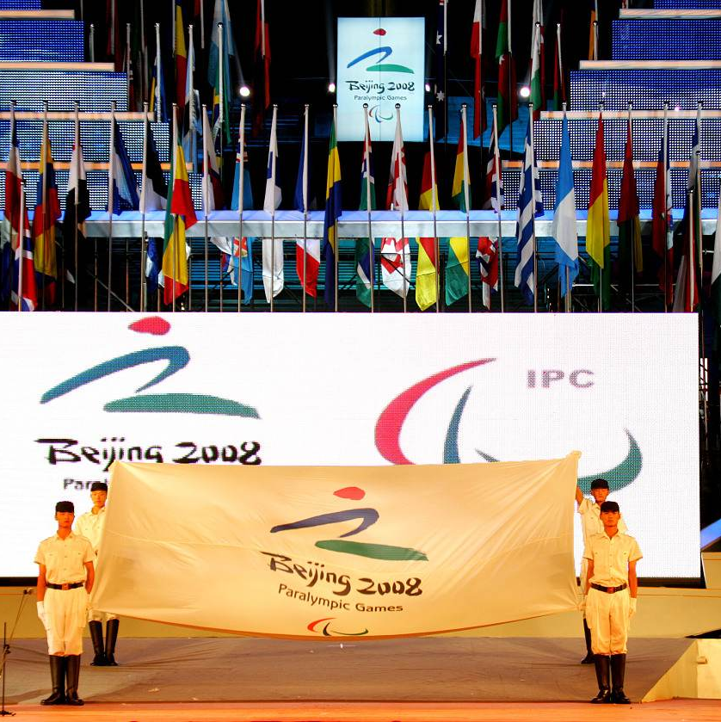
总结与展望：构建人类命运共同体
1
促进亚洲乃至全球的团结与合作
杭州亚运会和亚残运会作为亚洲最高规格的综合性体育赛事，为亚洲各国提供了一个展示团结合作、共谋发展的平台。
弘扬多元文化，增进相互理解
2
亚运会与亚残运会汇聚了亚洲各国的文化和特色，通过体育交流和文化展示，促进不同文化间的相互理解和尊重。
推动全球体育事业的发展
3
杭州亚运会与亚残运会的成功举办，将为全球体育事业的发展注入新的活力，推动国际体育合作和交流向更高水平迈进。

Slide 18
总结与展望：构建人类命运共同体
推动国际秩序朝着更加公正合理的方向发展
杭州亚运会与亚残运会的举办，将为国际社会提供一个倡导多边主义、推动国际秩序变革的重要契机。
促进全球治理体系的完善
通过亚运会与亚残运会的交流与合作，可以推动各国在全球治理领域加强协调与合作，共同应对全球性挑战，促进全球治理体系的完善和发展。
推动构建新型国际关系
杭州亚运会与亚残运会的成功举办，将有助于推动各国在相互尊重、公平正义、合作共赢的基础上构建新型国际关系，为世界的和平与发展作出积极贡献。

Slide 19
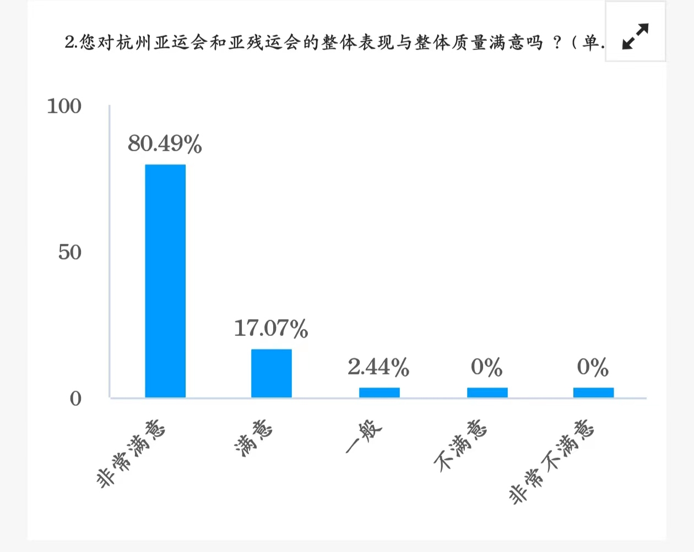
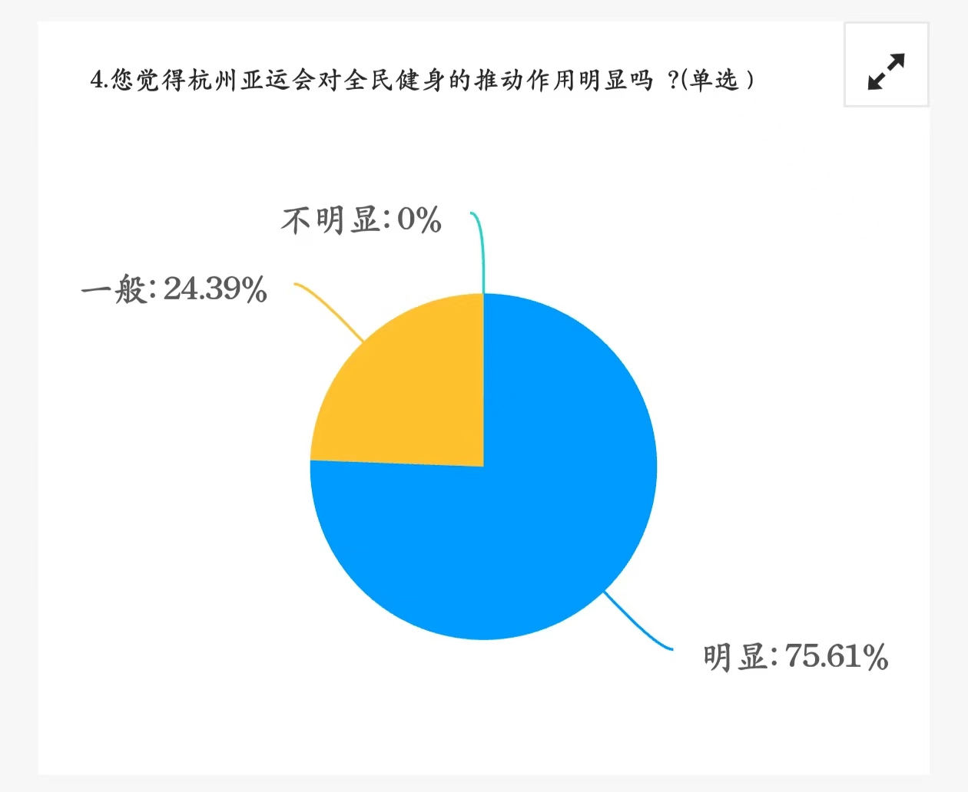
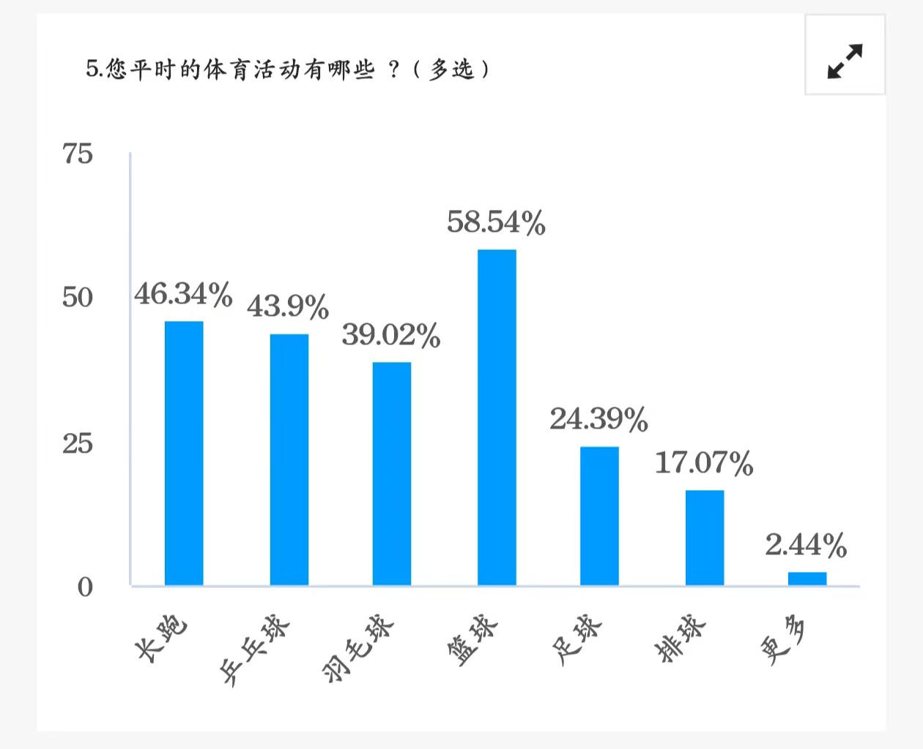
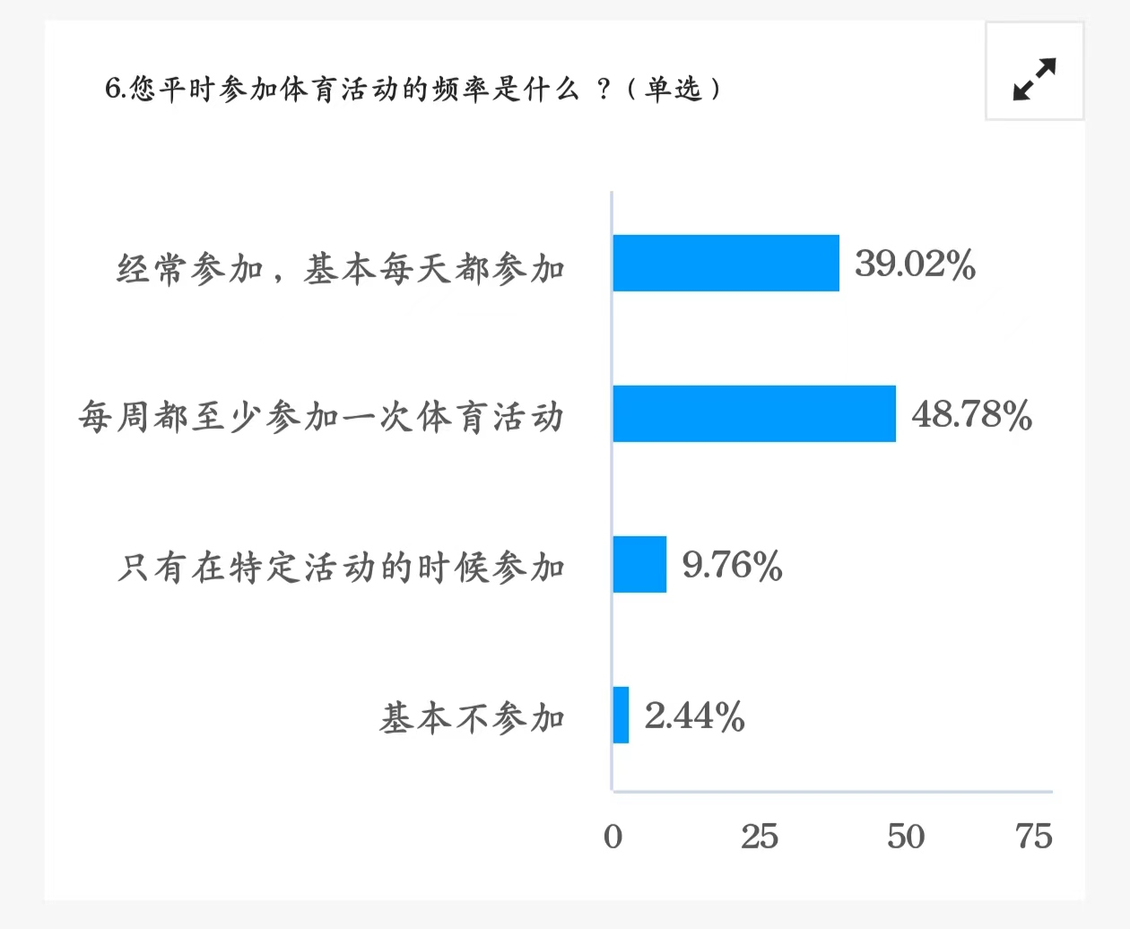

Slide 20
总结与展望：构建人类命运共同体
窥见中国形象
具有重大影响
社会评价积极
杭州亚运会开幕式和闭幕式展现了中国的科技实力、文化魅力和体育精神，让世界见证了一个更和平、更团结、更包容、更美丽的亚细亚。
展现了中华文化自信
促进了亚洲文明交流互鉴
激发了经济活力
带火了体育消费
带火了小微商家
杭州亚运会和亚残运会得到了社会各界的广泛关注和积极评价。大多数民众对亚运会和亚残运会的举办表示支持和认可，认为它们为亚洲和世界的体育事业发展做出了积极贡献。

Slide 21
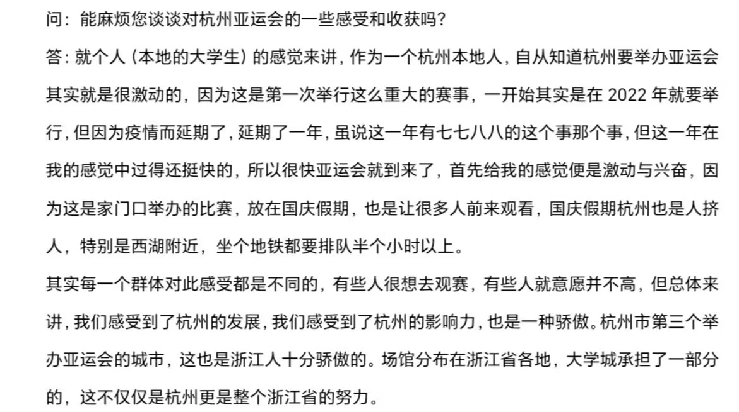
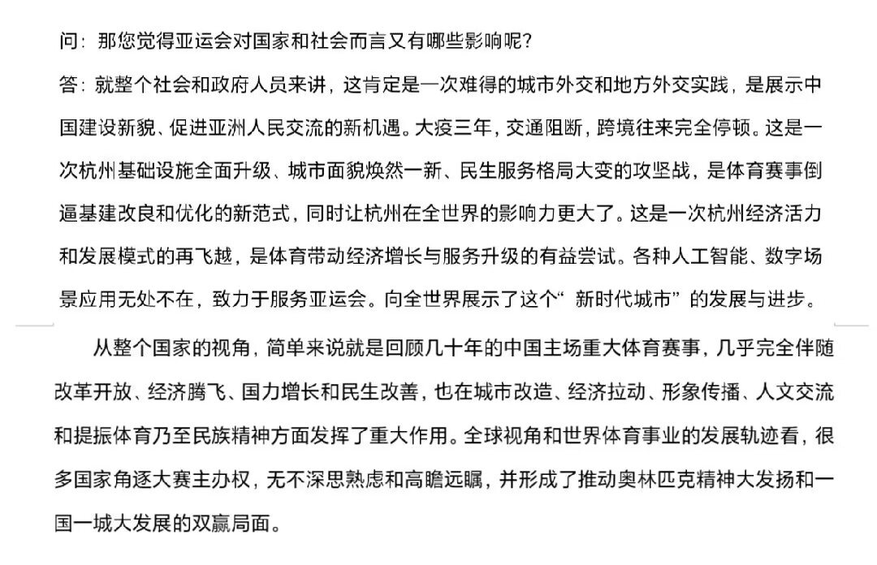
总结与展望：构件人类命运共同体
随机采访部分

Slide 22
总结与展望：构件人类命运共同体
杭州亚运会体现了中国“以体育促和平，以体育促团结，以体育促包容，构建人类命运共同体”的美好愿景。对于精神财富我们认为应当继承和发扬，以下是我们小组的一些建议：
首先，深化对亚运会和亚残运会社会评价的认识。虽然亚运会和亚残运会在社会上广受关注，且获得了积极评价，但仍需加强对民众的宣传和教育，以提升他们对亚运会和亚残运会的认知与理解。与此同时，还应关注不同群体对亚运会和亚残运会的不同观点和需求，进而更好地满足他们的期望与需要。
其次，挖掘亚运会和亚残运会的重大意义。除了对亚洲和世界的体育事业发展做出的积极贡献外，还需要进一步挖掘亚运会和亚残运会在促进文化交流、推动经济发展、提高城市品质等方面的重大意义。这些方面的意义不仅有助于提升亚运会和亚残运会的社会价值，也有助于推动亚洲和世界的可持续发展。
最后，拓展亚运会和亚残运会的世界影响。随着全球化进程的加快和信息技术的发展，亚运会和亚残运会的全球影响力将愈发深远。因此，我们应积极拓展亚运会和亚残运会与国际体育组织及各国之间的合作与交流，推动亚洲乃至全球体育事业的发展。同时，还需强化亚洲文化的传播与推广，提升亚洲文化在国际舞台上的地位与影响力。
在杭州，在浙江，世界见证了一个更和平、更团结、更包容、更美丽的亚细亚。亚运圣火虽已熄灭，但圣火光芒将永远照耀亚洲大陆。心心相融，记忆之河便不会干涸；爱达未来，记忆之花便永不凋零。

Slide 23
THANK YOU
感谢各位观看

